Slide 1

Quinto congreso Internacional de Economía El capitalismo contemporáneo retos y alternativas de desarrollo en un contexto de innovación tecnológica

Slide 2

Comercio electrónico: antecedentes, actualidad y su influencia en el proceso de acumulación de la riqueza en el siglo XXI Electronic Commerce: background, current affairs and their influence on the process of accumulation of wealth in the 21st century
Fernando Lazcano Cárdenas & Narayani Argelia Galindo Enríquez

Slide 3
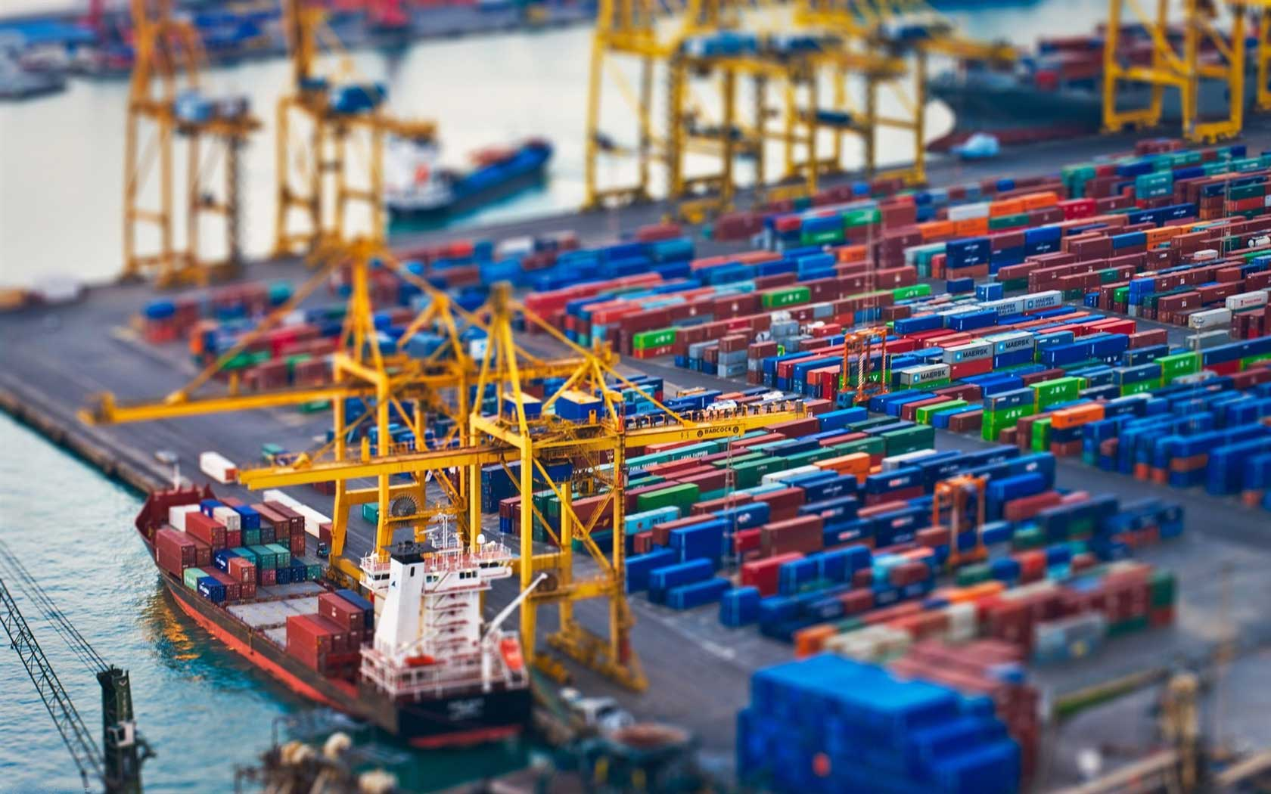
Introducción
revolución industrial: el desarrollo de nuevas tecnologías y la expansión de los procesos de comunicación han fortalecido el desarrollo de la globalización y más en el ámbito económico, pues gracias a la mensajería instantánea, las comunicaciones continentales y distintas necesidades que se han creado.
El comercio es un pilar de las interacciones humanas y este ha progresado de diversas formas; en el siglo xxi las nuevas tecnologías y la difusión de las telecomunicaciones.

Slide 4
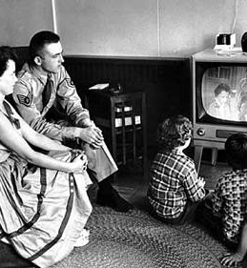
Breve Historia del comercio electrónico.
1920 venta por catálogo
1960 el Intercambio de Datos Electrónico EDI Comercio electrónico e intercambio electrónico de datos
En 1970 se desarrolla las primeras relaciones comerciales que utilizaban ordenadores
En 1987- 1992 surge la primera cuenta mercantil electrónica
1991 la National Science Foundation levanta las restricciones comerciales sobre el internet
Ya para el año de 1995 los integrantes de los G7/G8 crean la iniciativa global para las pymes

Slide 5

Revistas

Slide 6

Television

Slide 7

¿Qué es el comercio electrónico?
El comercio electrónico constituye uno de los nuevos cimientos de la economía actual, pues es el modo de la interacción humana moderna, en lo que refiere la compra-venta de bienes y servicios a través de plataformas electrónicas, internet y redes informáticas.
Se define como el uso de las TIC para mejorar las comunicaciones y transacciones con todas las personas y/o organismos implicados, los cuales pueden ser clientes, proveedores, instituciones financieras, etc.

Slide 8

Ventajas del comercio electrónico
las transacciones impersonales.
la comparación de productos instantáneamente
365 días del año sin costos por contratar a una cantidad masiva de personal
no fronteras

Slide 9
Tendencias del momento

Slide 10
Tendencias del momento

Slide 11
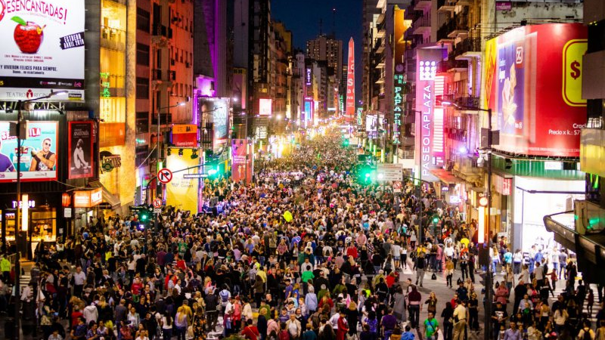
Clasificación
Enfoque cliente/usuario.
Un elemento clave del comercio electrónico es la confianza, ya que permite concretar la conversión de clientes potenciales a nuevos compradores.

Slide 12

Fortaleza de la marca.
Publicidad realizar publicidad por medios online y office en toda su amplitud (masiva, directa, etc.) es muy positivo, en redes sociales incrementa la presencia de la marca, siendo una buena oportunidad para promover el negocio virtual.

Slide 13

Calidad en productos y servicios.
La experiencia de compra que puede tener un usuario incide en la compra de otro; un buen comentario o experiencia tiene gran poder en la conversación de clientes, es primordial brindar excelencia en lo que se ofrece o vende.
Presentación del sitio.
Debe tener estos tres enfoques que cumplan con las necesidades que el usuario está buscando y no desista de su compra.

Slide 14

Seguridad y privacidad.
Para realizar transacciones tipo comercial a través de internet, los aspectos fundamentales que se den entender sobre los sistemas de seguridad son: confidencialidad, fiabilidad, integridad y autenticación de datos.
Conocimiento del comportamiento del cliente.
En el e-commerce la empresa puede observar la conducta del consumidor sin hacer sentir que esto es invasivo para él.

Slide 15

Formas de comercio electrónico

Slide 16

Business to Business
Transacción comercial de empresa a empresa.
Función de transmisión de bienes y servicios entre fabricantes y distribuidores de un producto en especifico y que engloba un segmento de un mercado.
En un comercio de mayoristas.

Slide 17

Business to Consumer
Es un modelo de negocio más conocido (tiendas virtuales a los consumidores de productos o alquileres de servicios).
Es un comercio directo en el que el productor provee de mercancía a los clientes y necesita la satisfacción de estos para sus recomendaciones.
Sus ventaja es que los precios son más bajos.
La facilidad de los clientes al ver y cotizar los productos que desean adquirir.
La ampliación geográfica del mercado aumentando así su demanda.

Slide 18

Business to Employee.
Relación entre el empleado y la empresa.
Desarrolla modalidades en el comercio online.
La ventaja del modelo de negocio seria el desempeño laboral que los trabajadores tienen.

Slide 19
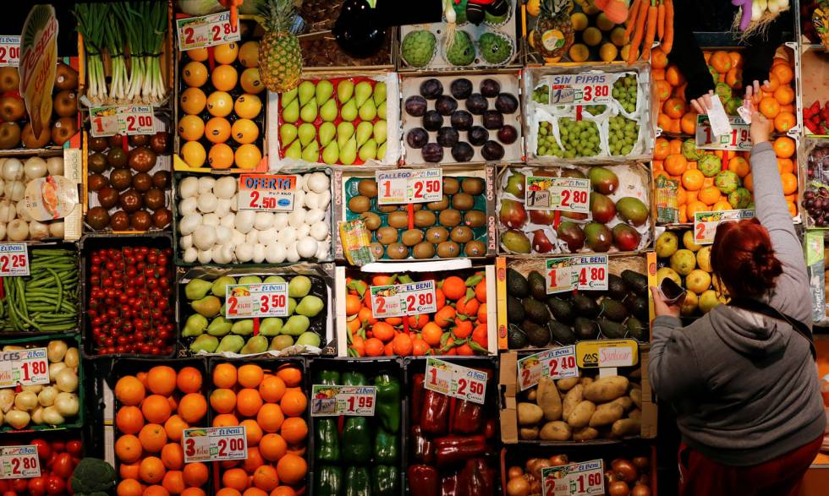
Consumer to Consumer
En este tipo de modelo los consumidores finales generan redes entre más consumidores que necesitan relacionarse al comercio; hace referencia principalmente a las transacciones privadas entre los usuarios como el caso de las subastas de productos raros.
Las ventajas son al ser objetos de gran valor hay una gran demanda
Por otro lado, los usuarios desean vender objetos comunes, ocurre todo lo contrario y se reduce el precio, aumentado la demanda del objeto por su bajo costo.
El caso de E-bay que obtienes sus ganancias a través de una función de intermediante con sus usuarios.
Como el mercado de Facebook que genera una red de conexiones de mercancías para sus usuarios.

Slide 20

Government to Citizen.
Relación entre los ciudadanos y el gobierno.
El gobierno tiene un portal online en que ofrece, productos y servicios.
Ya sea mediante organismos públicos, empresas paraestatales.
Las modalidades son la obtención de información legal, emisiones de factura, adquisiciones de permisos o licencias.
Las ventajas, son el acercamiento de los ciudadanos al gobierno.
Ahorro de tiempo en trámites
Mayor participación
Disminución de costos de operación

Slide 21
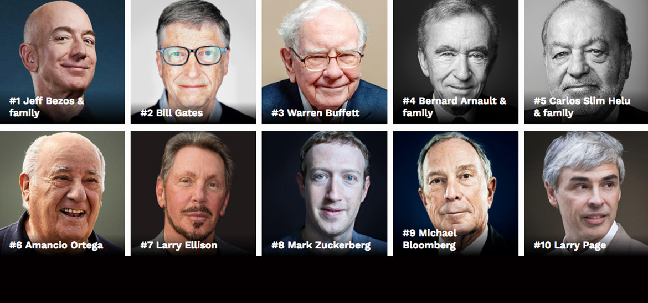
Proceso de acumulación de riqueza de los hombres más ricos del mundo.

Slide 22
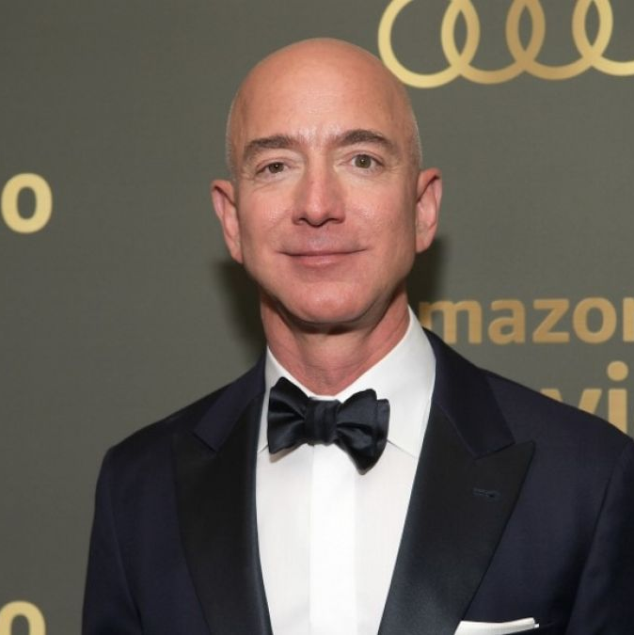

Slide 23
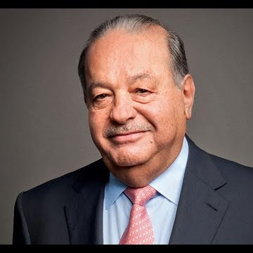

Slide 24
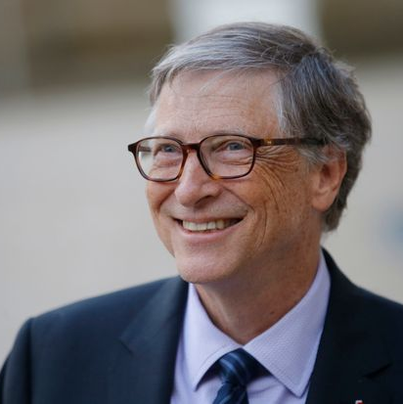

Slide 25
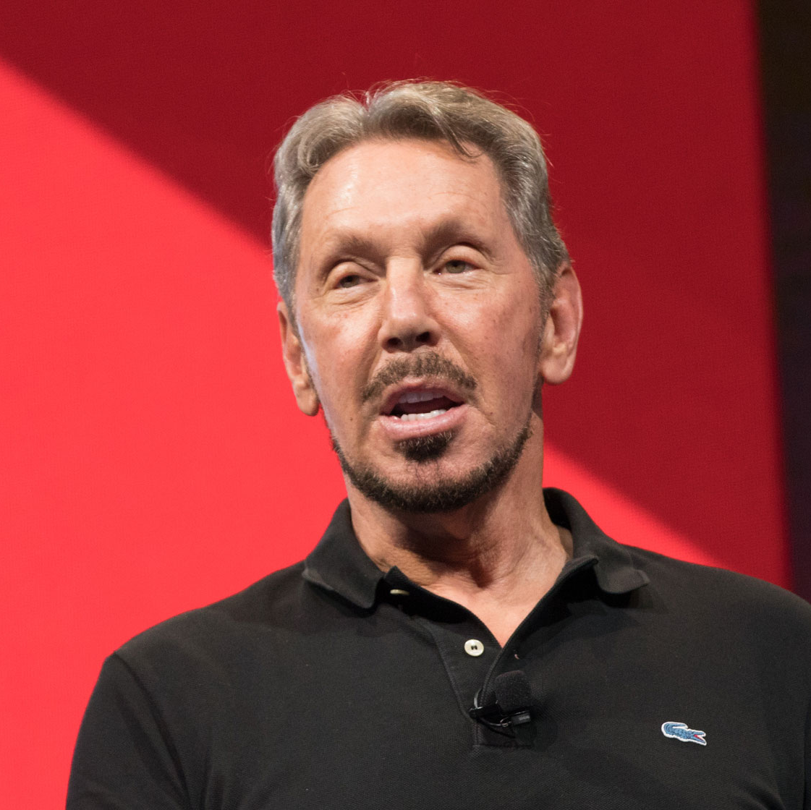

Slide 26
Lista de los hombres mas ricos 2019.

Slide 27
Numero de ricos en el mundo

Slide 28
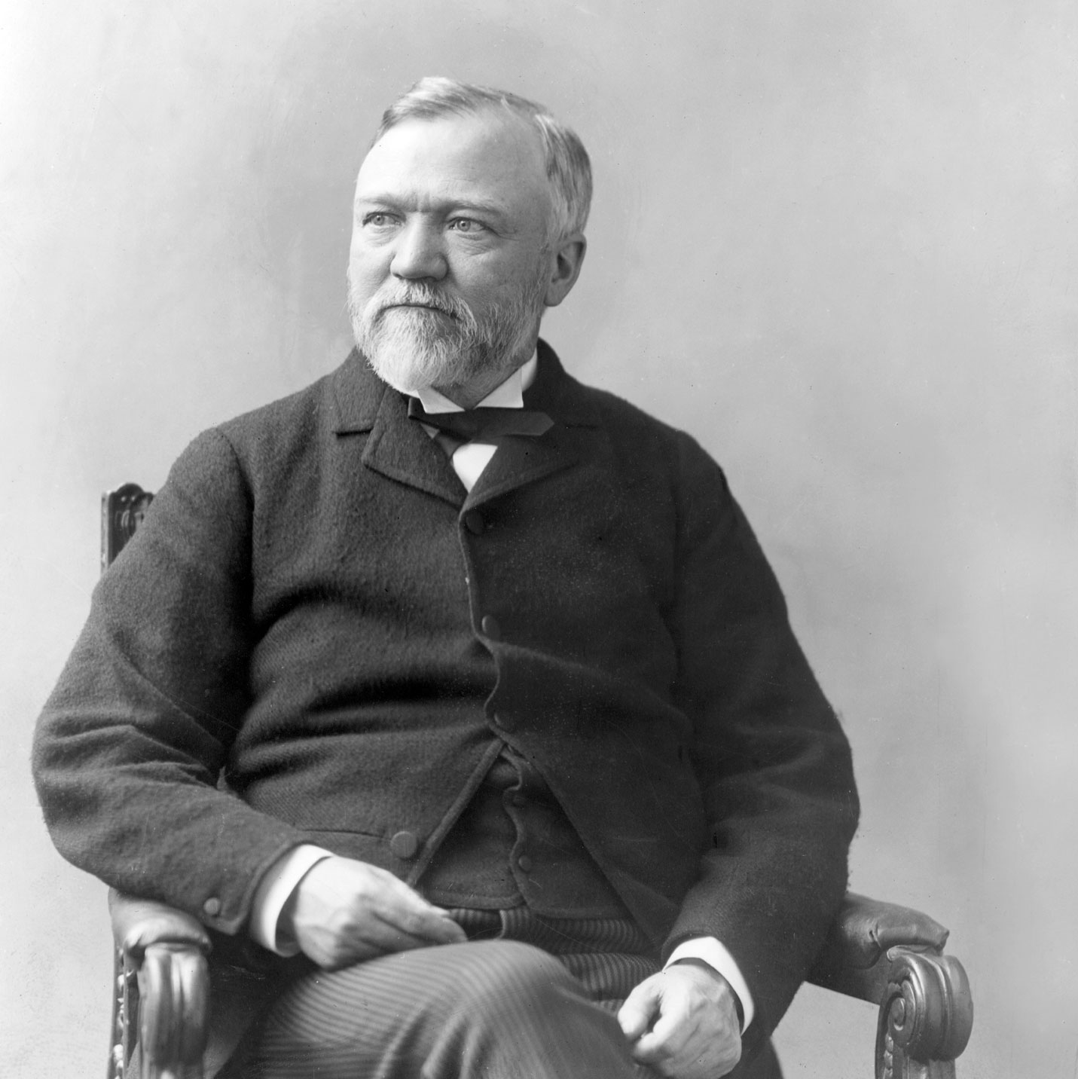
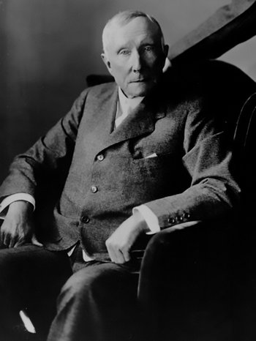
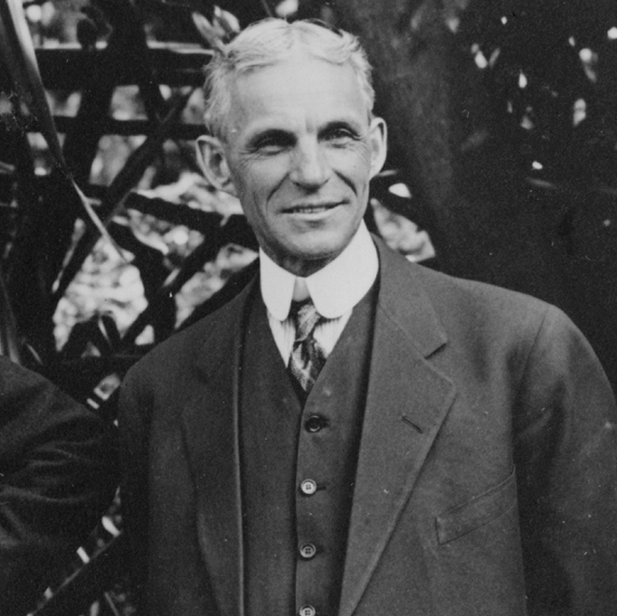
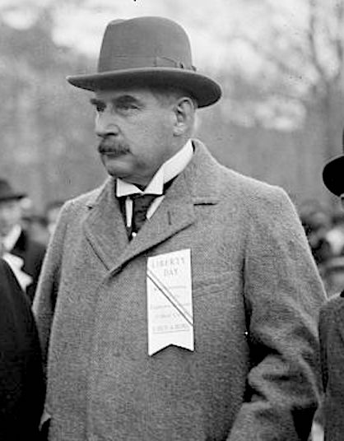
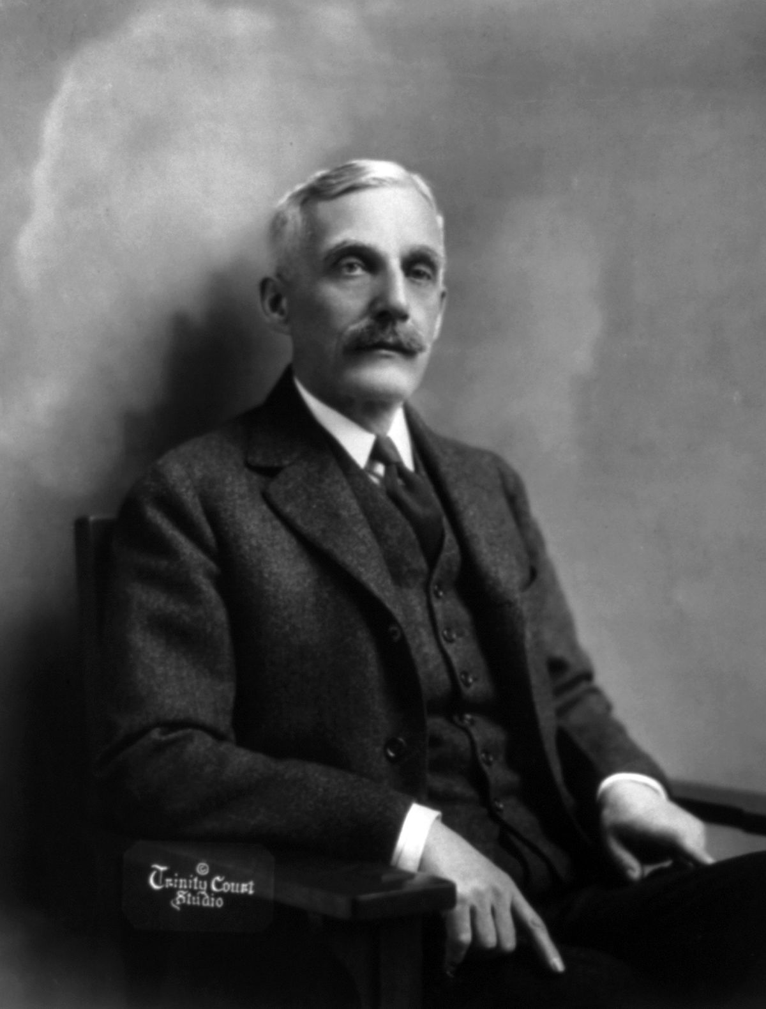
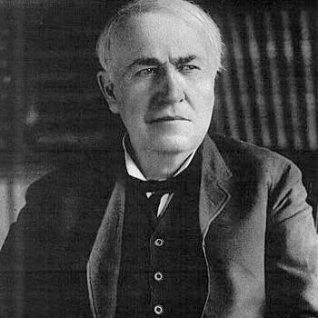
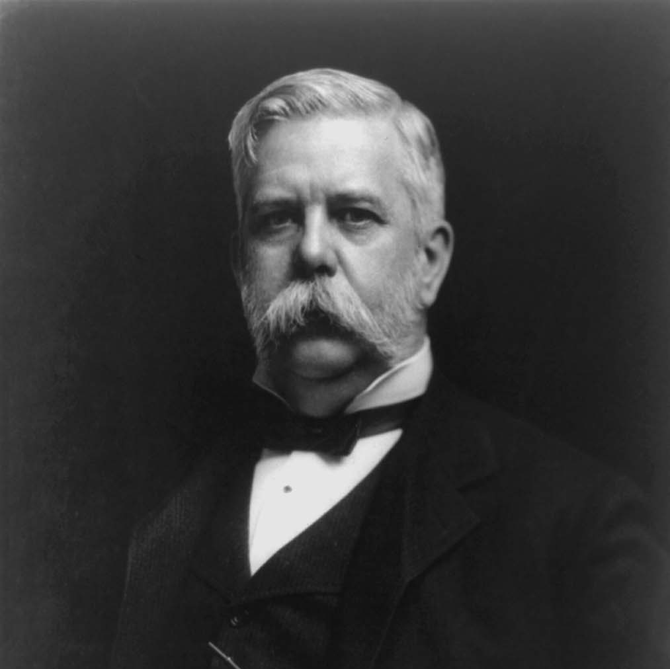
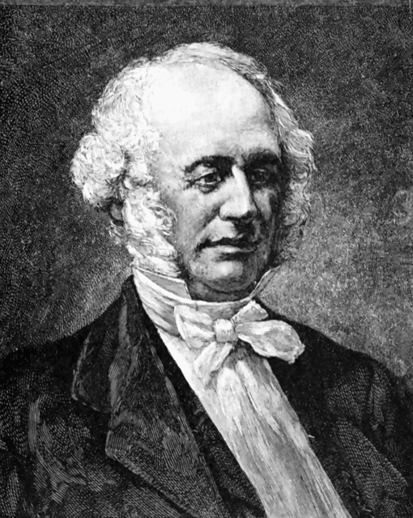
Andrew Carnegie 373’000
John Davison Rockefeller
341’000
Henry Ford
188’000
J. P. Morgan Jr.
100’000
Andrew Mellon
198.000
Thomas Alva Edison
George Westinghouse
Cornelius Vanderbilt
2170’000

Slide 29
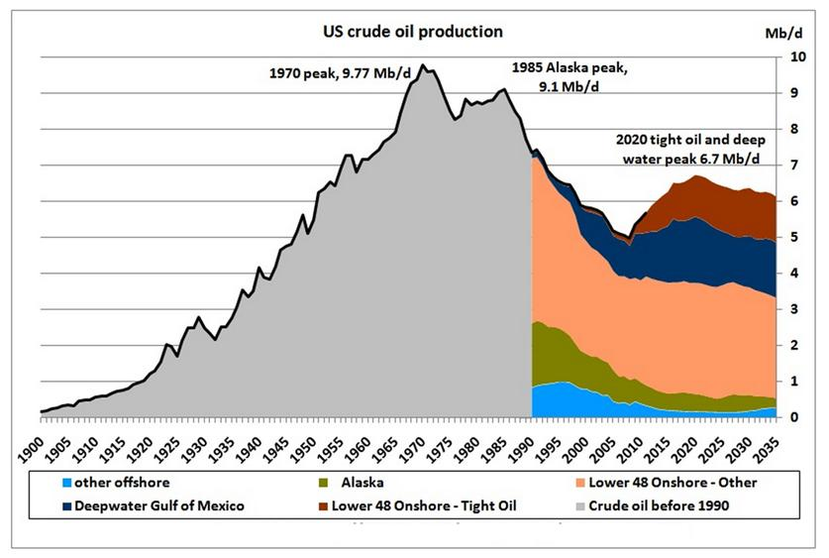
Production de petroleo

Slide 30
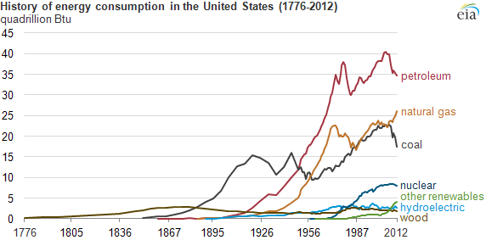
Variacion del consumo electrico

Slide 31

Impacto social
En sociedad posmoderna sus miembros son considerados primordialmente en calidad de consumidores no de productores.
La llegada de diferentes tecnologías y mercados hacen que el capitalismo a emigrado hacia otros intereses, el mundo se ha convertido en un mundo materialista y facilista, en el cual el dinero y el placer se sumergen como único objetivo en la humanidad.
El hombre como esta inmerso en una sociedad consumista, cada vez más busca satisfacción y más rápido, dada las condiciones de espiración de los productos ofertados.

Slide 32

Lo ultimó de la tecnología hoy lo es y mañana deja de serlo.
Esa necesidad por las compras tienen como causa la búsqueda desesperada de pertenencia al grupo que guía los rumbos de la sociedad capitalista consumista.
Con la popularidad que estos sitios han conseguido, han aparecido incontables tipos de transacciones, como los bancos virtuales, publicidad en sitios web y la creación de un nuevo tipo de moneda (Bitcoin).

Slide 33

La sociedad intenta adaptarse a estos nuevos inventos, creando y desarrollando procesos virtuales que puedan ayudar a facilitar el invento original o en este caso los sitios web de comercio electrónico.
El consumidor actual compra y (alquila) desde casa cada vez con mayor frecuencia y cada vez con mayor frecuencia demanda una satisfacción instantánea, inmediata y virtual.

